Slide 1
Instabilita` dell’equilibrio
Riferimento: Hibbeler

Slide 2
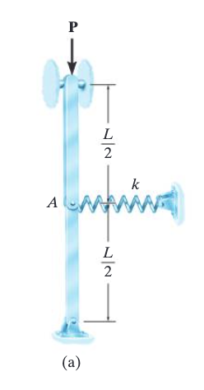
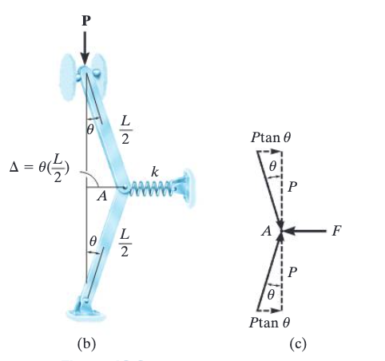
Esempio

Slide 4
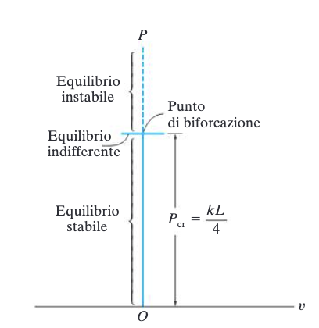

Slide 5
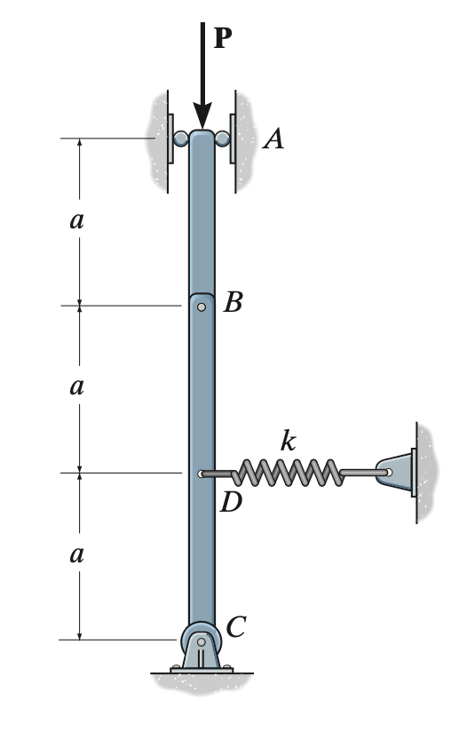
Esempio
Calcolare il carico critico della seguente struttura

Slide 6
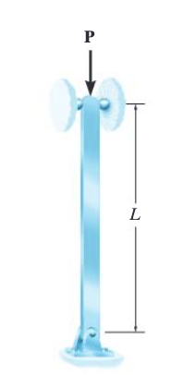
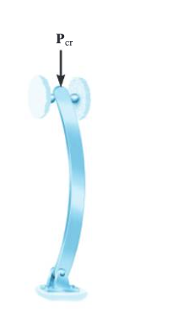
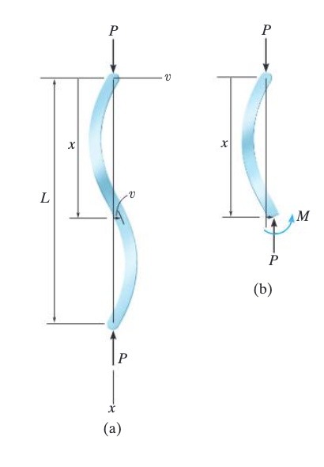
L’asta di Eulero

Slide 7
L’asta di Eulero

Slide 8
L’asta di Eulero

Slide 9
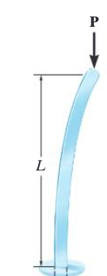
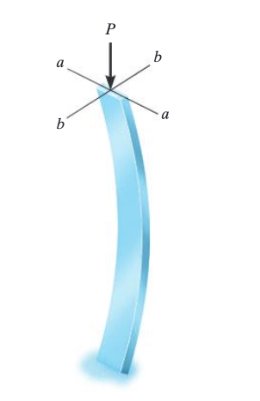
Instabilita’ della mensola

Slide 10
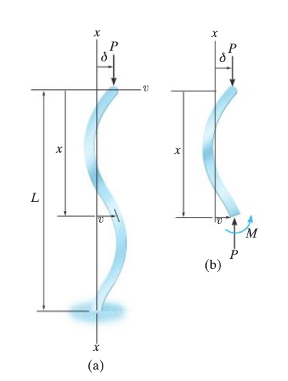
Instabilita’ della mensola

Slide 11
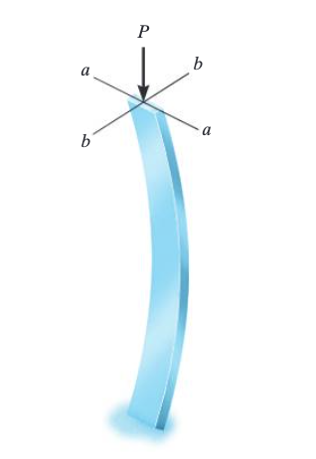
E’ importante notare che, nel caso della mensola, la trave sbanda sul piano rispetto al quale la rigidezza flessionale offre la resistenza minore. Dunque, nel calcolo del carico critico, I e` il piu` piccolo momento d’inerzia della sezione

Slide 12
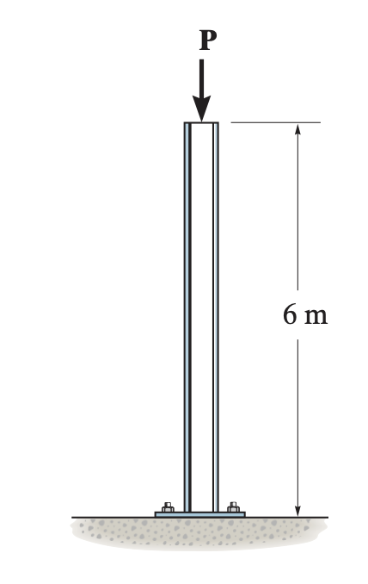
Esempio

Slide 13
Raggio giratore e snellezza

Slide 14
Caso generale

Slide 15
Lunghezza libera di inflessione

Slide 16
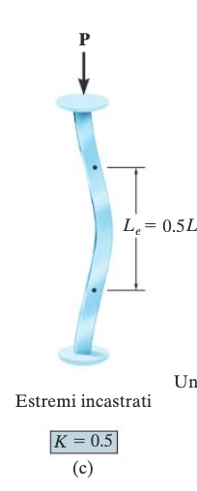
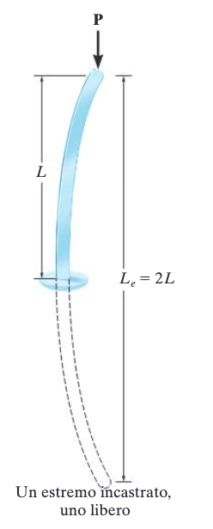
Lunghezza libera di inflessione

Slide 17
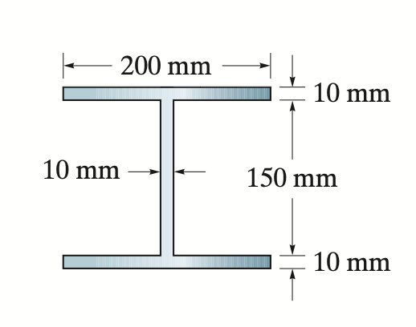
Esempio

Slide 18
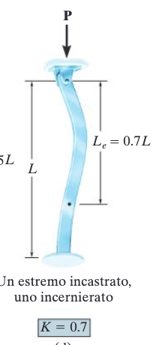
Lunghezza libera di inflessione

Slide 19
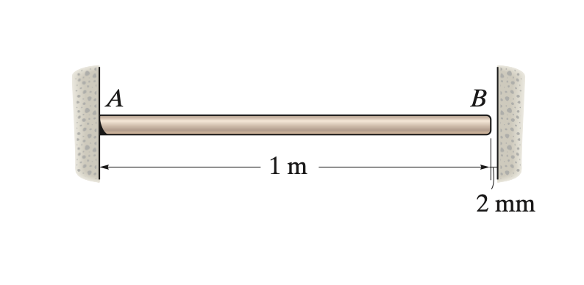
Esempio

Slide 20
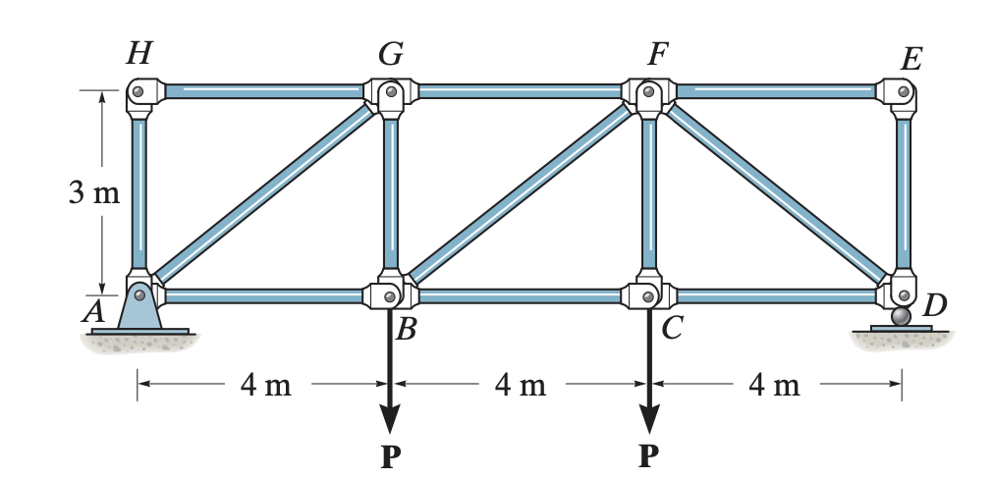
Elementi di travature reticolari

